Slide 2
産業用スイッチは産業シーンだけでなく、 過酷な環境でも活躍します
 | 通常のビジネスオフィスの サーバールーム | 過酷な環境
空調 | 有 | 無、もしくは不安定
電力 | 有、かつ安定供給 | 有、ただし不安定
スイッチ用のスペース | 有 | ケースバイケース
メンテナンス人員 | 有 | 多くの場合 無

Slide 3
QSW-IM1200-8Cの新しい設計により、産業用スイッチの概念が変化。産業用スイッチがより身近に
ファンレスでデバイス上部前面にヒートシンクを装着 適切な熱設計によりファンレスとなったため、ファンによって引き起こされる熱問題を考えなくてよくなります。
フル10GbE
10GbE SFP+ / 10GbE コンボにより、ユーザーは柔軟にコネクタを選択できます。
おなじみのQSSで管理できます
QSSにより、ユーザーは簡単に操作でき、 素早くセットアップを完了できます。.
9〜54Vの入力電圧に対応
不安定電力下でも心配ありません。

Slide 4
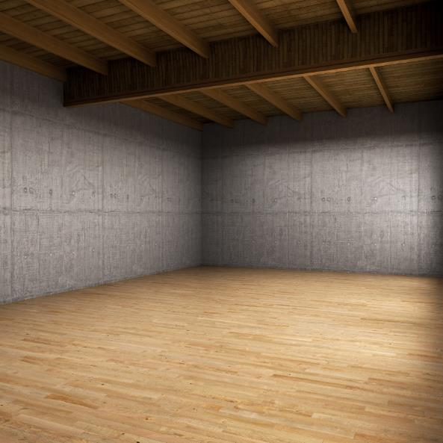
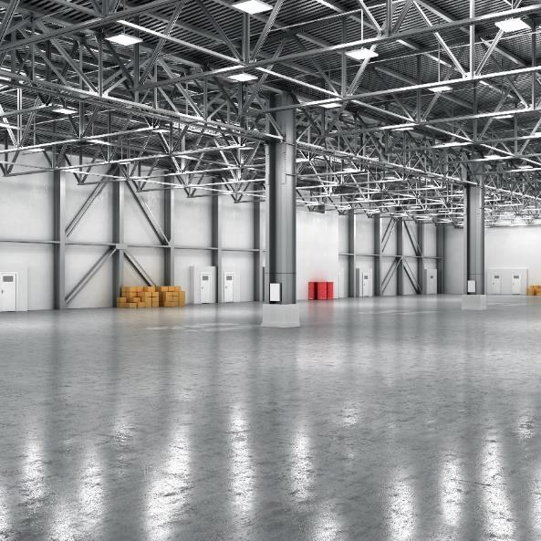
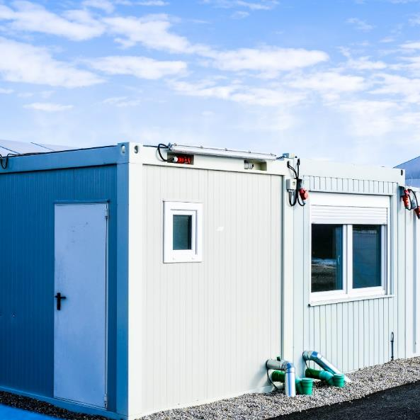
QSW-IM1200-8Cはどのような場所で使えますか？
熱がこもりやすい場所
倉庫内のオープンエリア
屋外

Slide 5
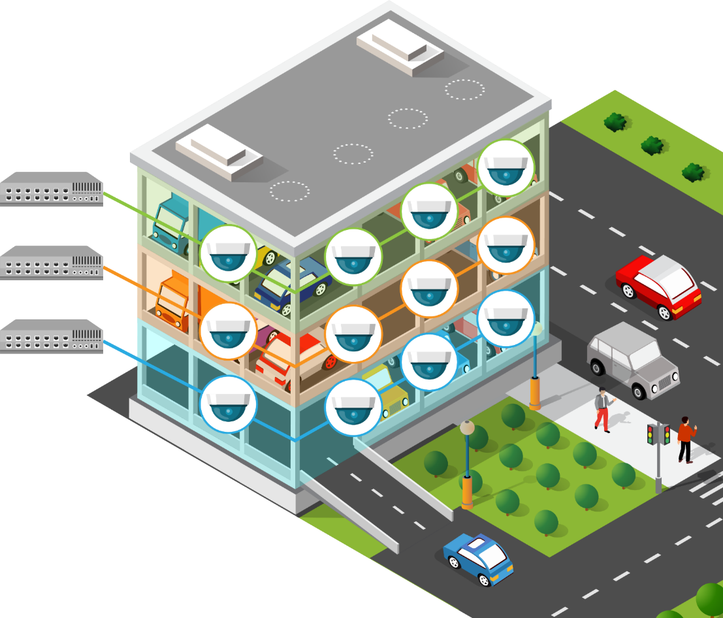
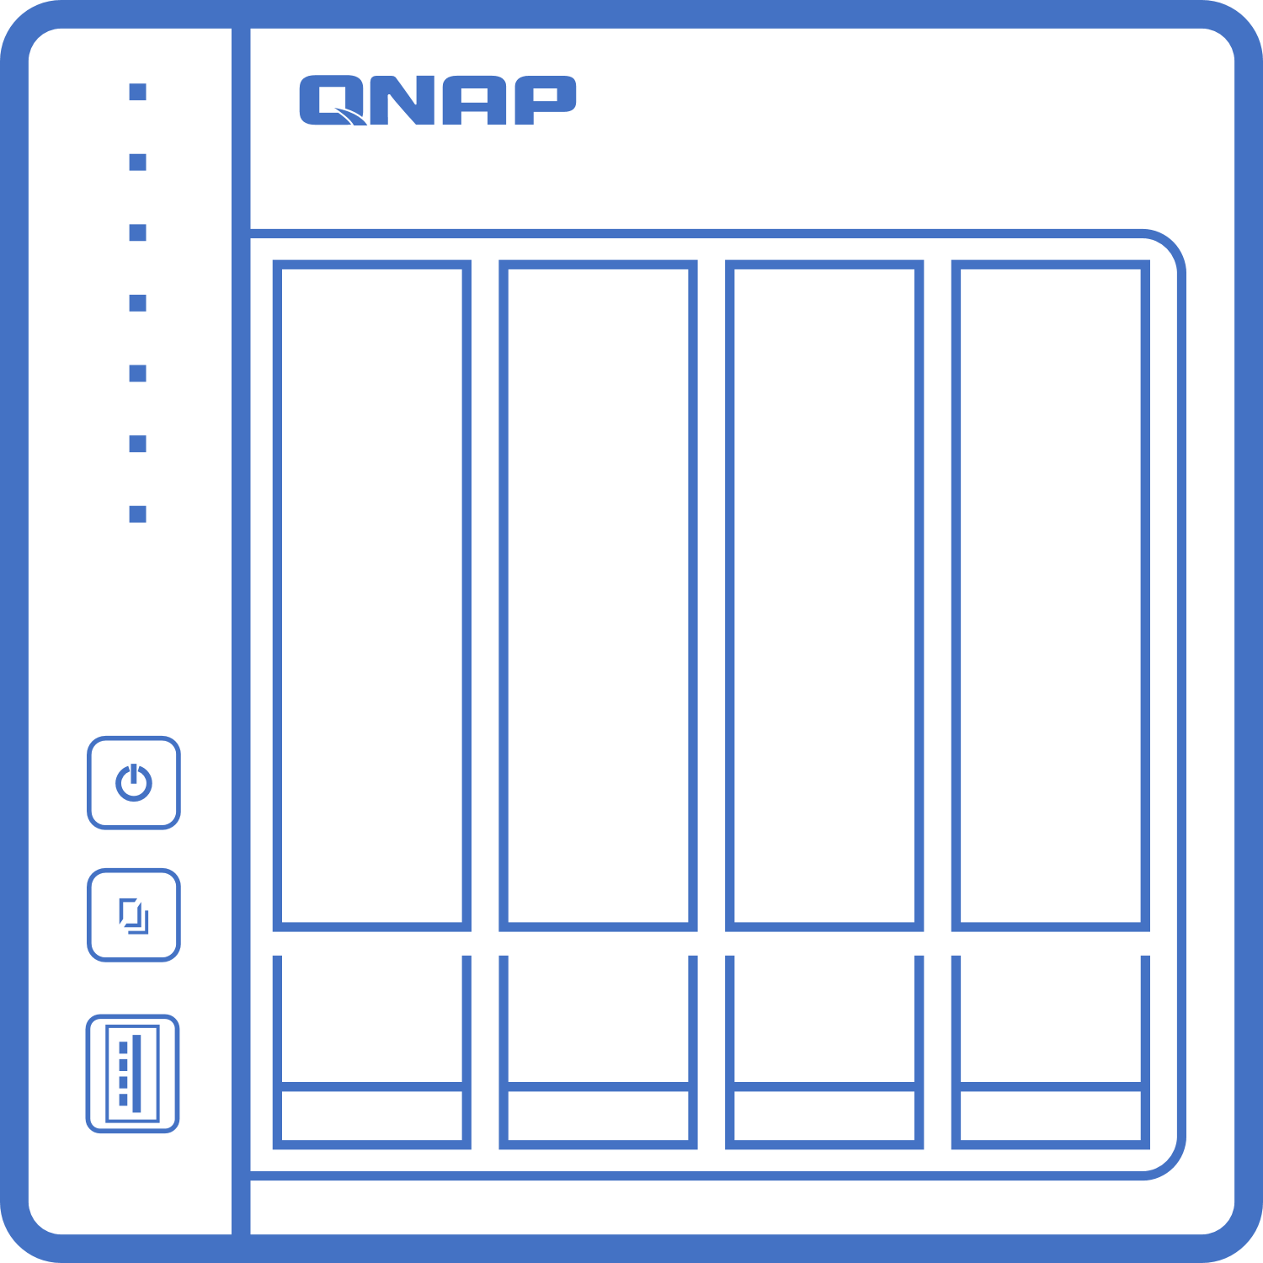
オープンスペースでの監視、 10GbEで制御室から各現場へ高速ネットワーク接続
制御室
3F
2F
1F
屋外監視には、ビデオ転送用の高速ネットワークが必要です。
10GbE カッパー
10GbE ファイバー

Slide 6
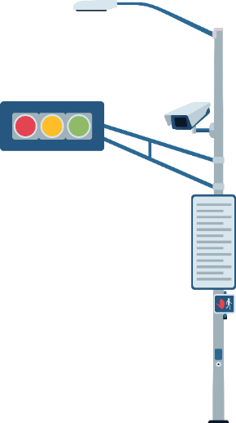
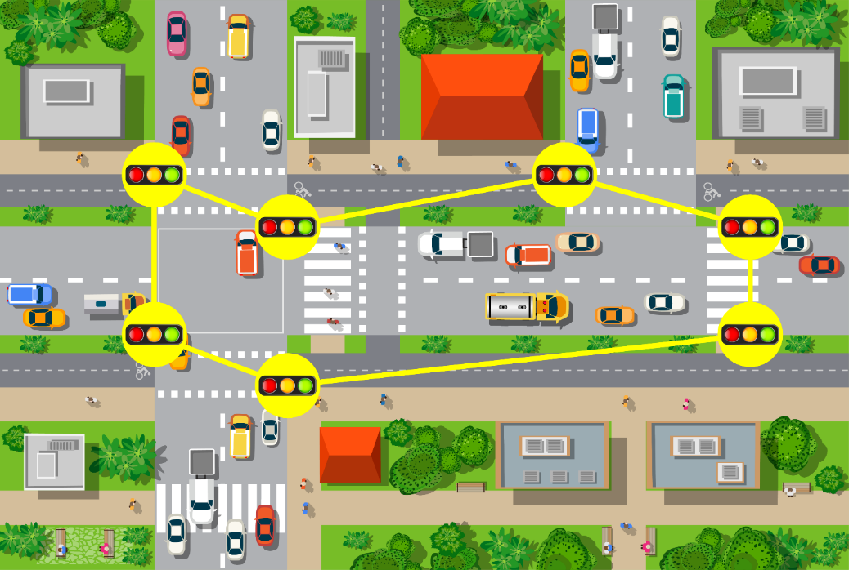
スマートシティのスマートポールは、 高速データ転送のために10GbEが必要
交通制御用のスマートポールはさまざまなシステムと連携するため、制御室への高速接続も必要です。10GbEにより、すべての通信が改善します。
10GbE
信号
カメラ
電子掲示板
10GbE
制御室

Slide 7
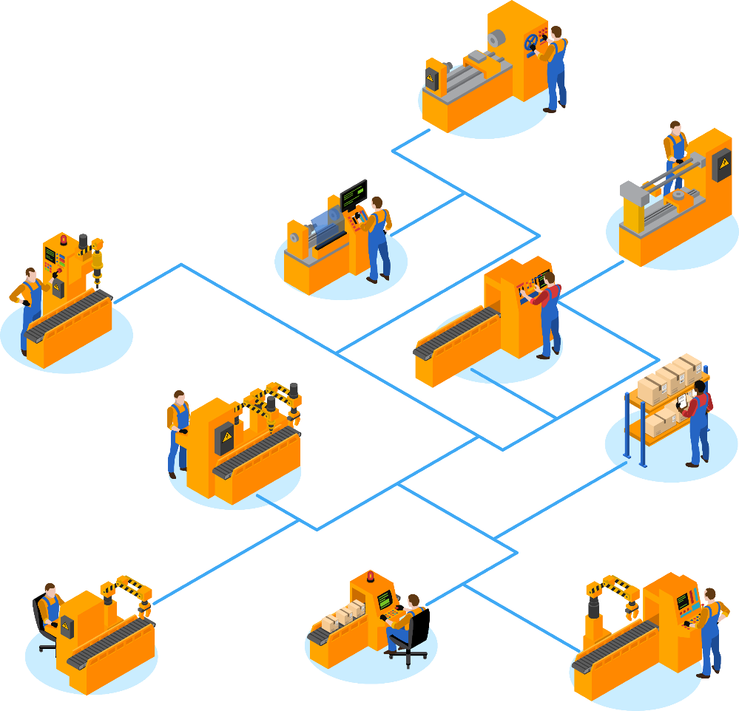
スマートファクトリは 10GbEによりさらにスマートになります
10GbEは複数のシステムを遅延なく接続します
AIロボットアーム
無人搬送車（AGV）
無線システム
ドア/アクセス制御
制御室
監視
10GbE

Slide 8
QSW-IM1200-8C ハードウェア

Slide 9
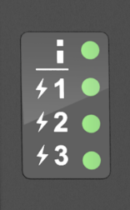
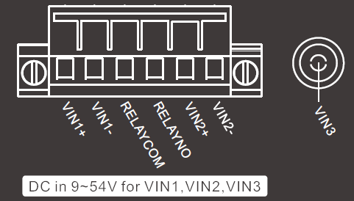
デバイスのインターフェース
前面
ステータスLED
Power 1, Power 2
Power 3 ステータスLED
8 x 10GbE SFP+/RJ45
コンボポート
4 x 10GbE SFP+ ポート
背面
新しい電源入力設計
9~54vの3つのDC入力」
電源回路の保護

Slide 10
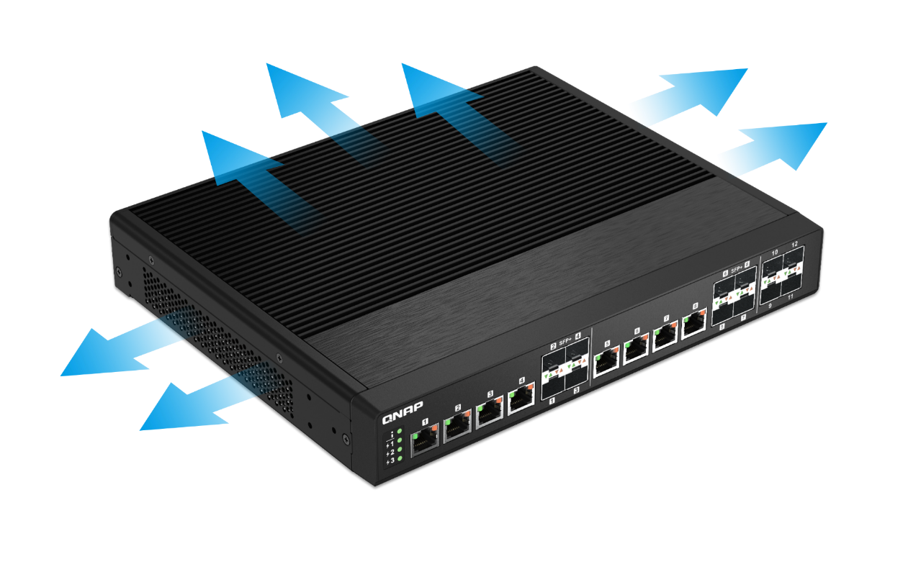
巨大なヒートシンクでファンレスを実現
ファンの信頼性を心配する必要はありません
過酷な条件での熱検証
非自然対流下での動作温度 -30℃ ～ 45℃ (-22℉ ～ 113 ℉)
自然対流下での動作温度 (0.5~0.7m/s ) -30℃～65℃ (-22℉ ～ 149℉)
ハウジングの動作時最高温度
上面 76℃(169℉)
底面 78℃(172℉)

Slide 11
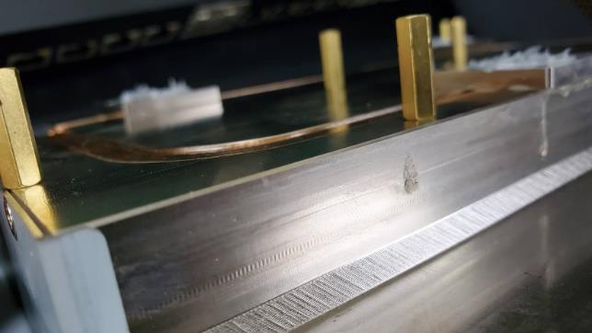
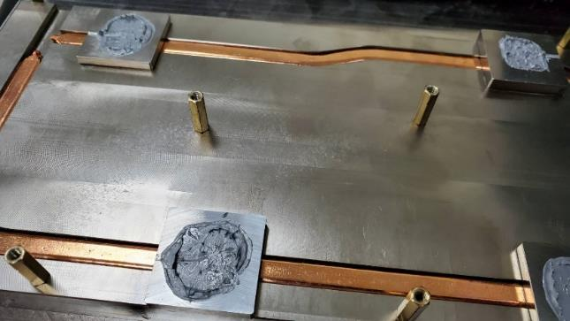
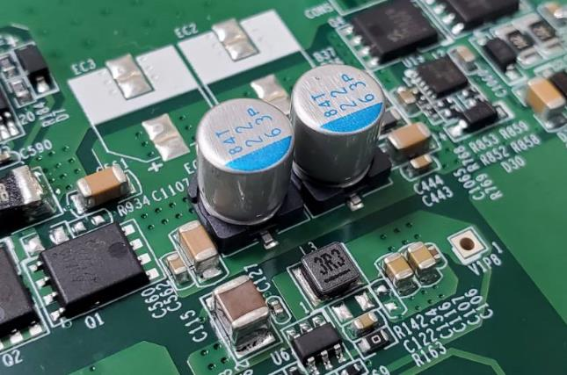
最適化された熱設計と高品質部材
大型の熱伝導 ヒートシンク
全て個体コンデンサを 使用

Slide 12
テストに使用した工業用温度範囲で 動作可能なSFP +モジュール

Slide 13
QSW-IM1200-8C ソフトウェア

Slide 14
豊富な管理機能
VLAN
IGMP snooping
Link Aggregation Group (LAG)
Access Control Lists (ACL)
Rapid Spanning Tree Protocol (RSTP)
Simple Network Time Protocol (SNTP)
Link Layer Discovery Protocol (LLDP)
Quality of Service (QoS)

Slide 15
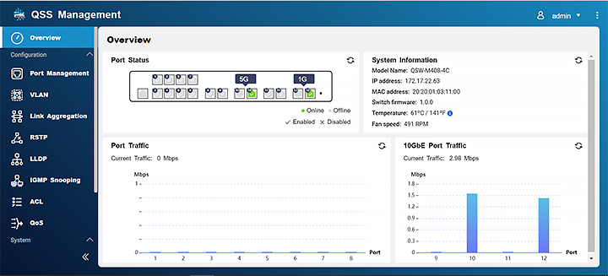
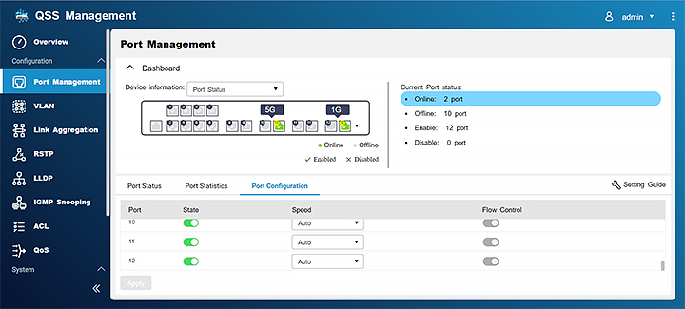
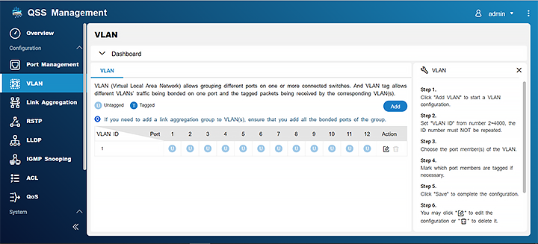
使いやすいGUIデザイン
使いやすく、機能豊富
わかりやすいWebデザインにより、ユーザーは素早くセットアップできます。

Slide 16
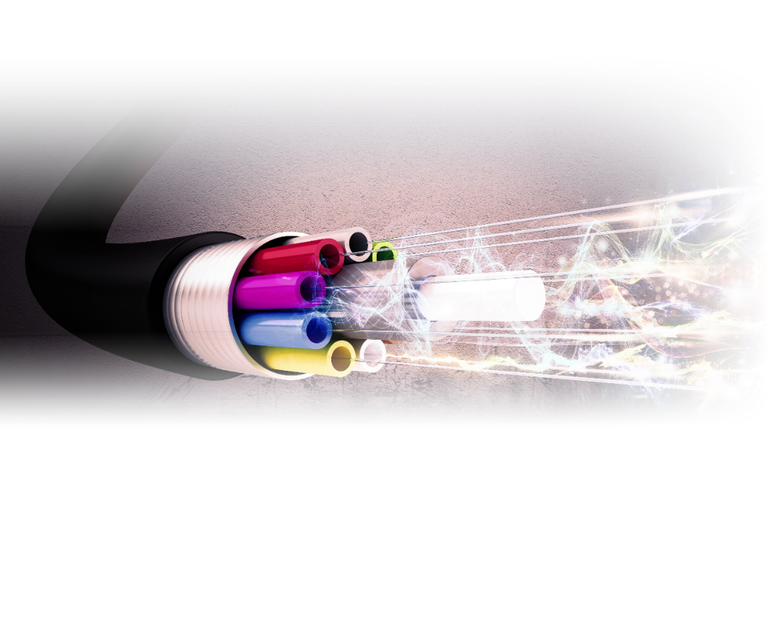
複数のネットワークケーブルを使用し、 ネットワーク速度を向上
Link Aggregation (LAG)により、複数のネットワークケーブルを単一の論理ネットワークに集約できます。
10GbEを超えるネットワーク帯域を利用できます。

Slide 17
オフィスネットワークを複数のエリアに分割
仮想ネットワーク(VLAN)により、オフィスネットワークを分割できます。
複数のネットワークを接続するためのルーティングを簡単に設定、管理できます。
従業員と来客者のネットワークを分離することができます。

Slide 18
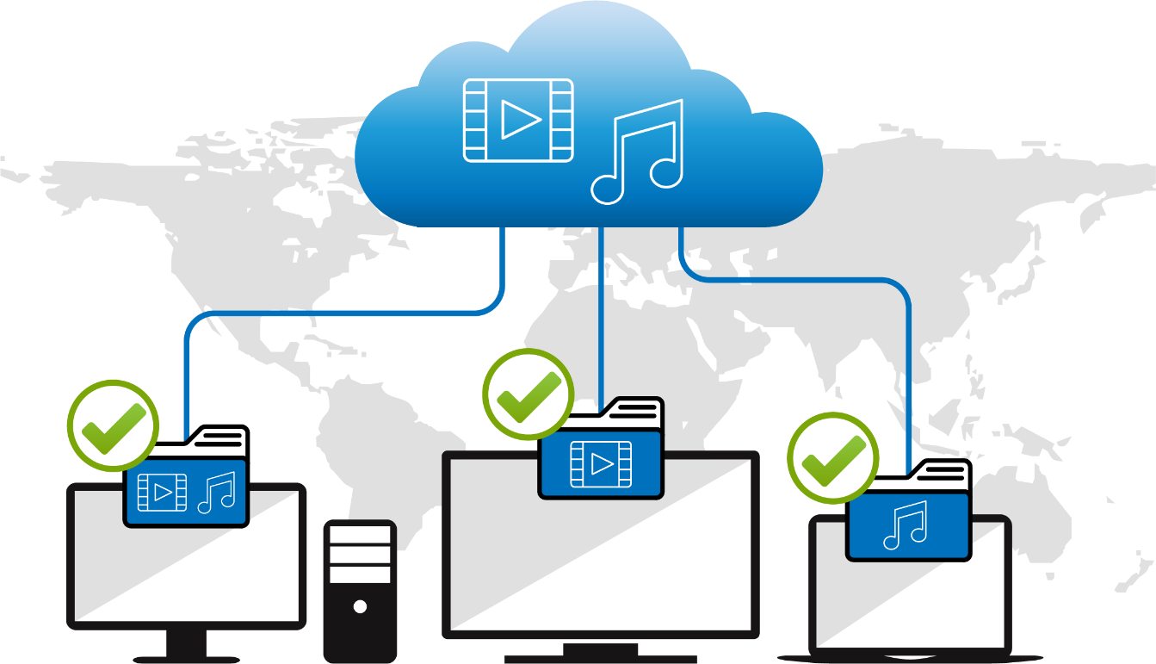
必要なデバイスにのみストリーミング配信
IGMP snoopingにより、各エンドポイントデバイスからのストリーミング要求を記録
パケット損失や、誤ったストリームブロードキャストを回避

Slide 19
簡単にアクセス制御
Access Control List (ACL)により、詳細なアクセス制御が可能です。
セキュリティの問題を回避できます。
ACL

Slide 20
ファームウェアバージョンのライブチェック
ワンクリックアップデート
ファームウェアバージョンの自動検出
手動更新

Slide 21
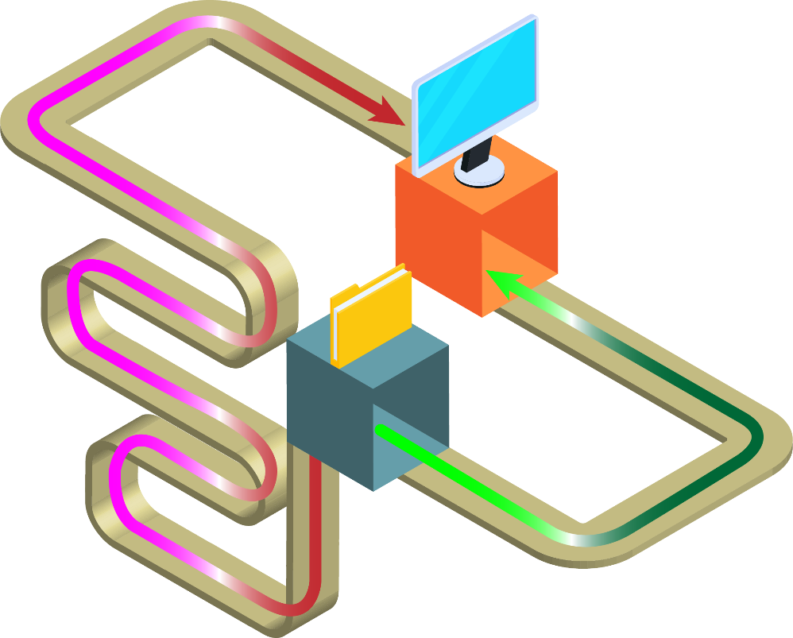
常に最適なルーティングで通信
Rapid Spanning Tree Protocol (RSTP)により、常に最適なネットワークルートで通信
常に最も効率よいルートでデータ転送を行います

Slide 22
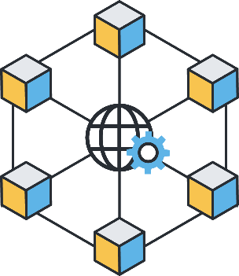
QSW-IM1200-8Cのさらなる機能
Ethernet flow control (IEEE 802.3x) によりパケット損失を回避します。
Link Layer Discovery Protocol (LLDP)により、接続されているデバイスを簡単にすることができます。
Network speed auto detect(Auto negotiation)により、異なるネットワーク速度でもデバイスを接続できます。

Slide 23
QNAPの10GbE製品と 完全に統合されています

Slide 24
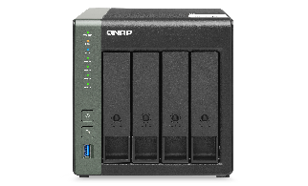
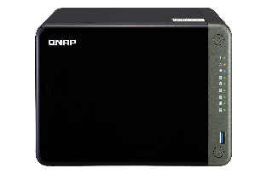
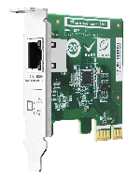
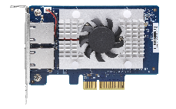
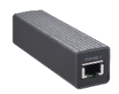
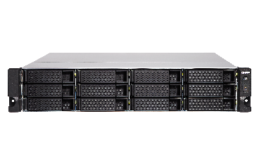
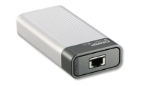
12ポート10GbEコンボポートにより、柔軟に展開できます
内蔵、および拡張カードによる 10G/5G/2.5G NAS
PCアップグレード 2.5G/5G/10G
ノートパソコンのアップグレード 5G
Base-T / SFP+
Base-T
Base-T
NAS/Serverへの
高速ネットワーク接続
MacBookアップグレード 10G
SFP+
Base-T

Slide 25
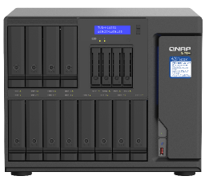
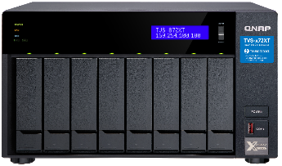
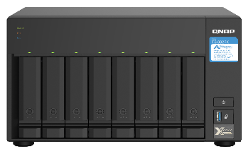
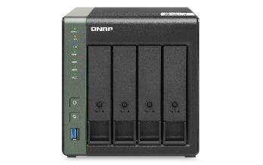
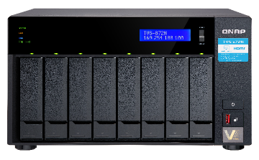
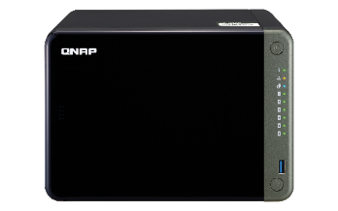
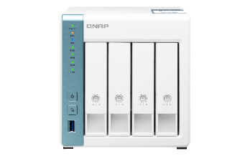
2.5/5/10GbE 搭載NAS
10GbE BASE-Tを搭載
｜
10GbE SFP+を搭載
TVS-h1688X /TVS-h1288X
TVS-872XT / TVS-672XT / TVS-472XT
TS-832PX
TS-431X3
10GbE + 2.5GbE
5GbE BASE-Tを搭載
2.5GbE BASE-Tを搭載
TVS-872N / TVS-672N
TS-h886 / TS-h686
TS-653D / TS-453D / TS-253D
TS-431P3 / TS-231P3

Slide 26
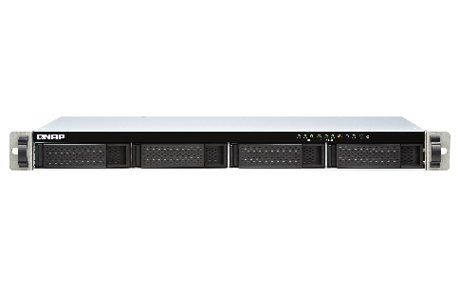
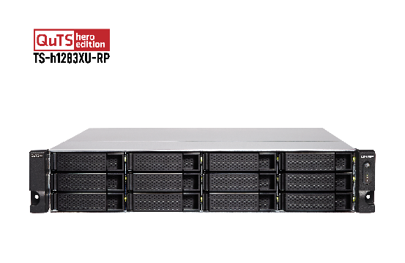
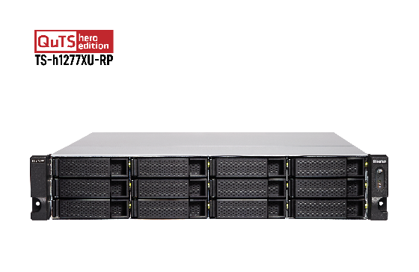
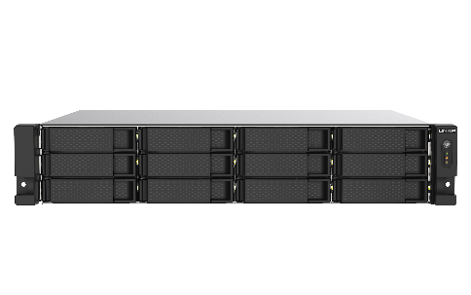
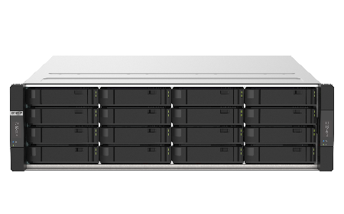
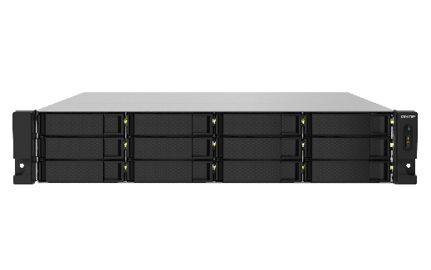
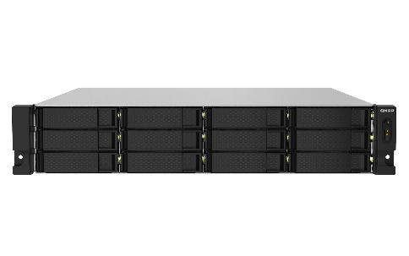
2.5 / 5 / 10GbE 搭載ラックマウントNAS
10GbE BASE-T & SFP+を搭載
2.5GbE BASE-Tを搭載
TS-451DeU
TS-x73AU
TS-h1283XU-RP
TS-h977XU-RP
TS-h1277XU-RP
TS-x53DU
GM-1002/1002
TVS-x72XU
TS-x32PXU
+ 2x 10GbE SFP+

Slide 27
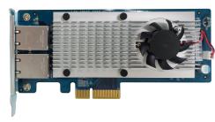
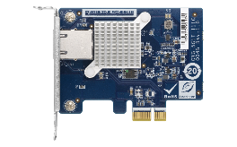
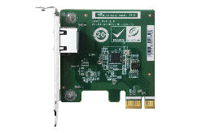
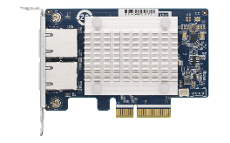
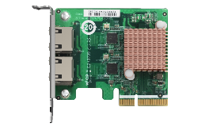
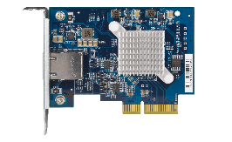
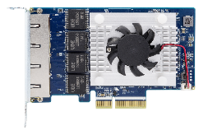
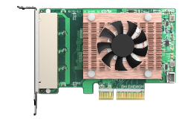
ネットワークの拡張： 種類豊富なPCIeネットワーク拡張カード
10GbE series
5GbE series
2.5GbE series
QXG-10G2SF-CX4
LAN-10G2T-X550
QXG-5G Family
QXG-2.5G Family
1 x RJ45
1 x RJ45
2 x SFP+
2 x RJ45
2 x RJ45
2 x RJ45
QXG-10G2T-107
QXG-10G1T
4 x RJ45
4 x RJ45
2 x RJ45
1 x RJ45

Slide 28
ネットワークの拡張：持ち運び可能アダプタ
QNA-UC5G1T
QNA-T310G1T
USB 3.2 Gen 1
Thunderbolt 3
RJ45 NBASE-T
4 speed : 5G/2.5G/1G/100M
10GbE NBASE-T port
5 speed: 10G/5G/2.5G/1G/100M
USBで接続するだけでPC/ノートパソコンを10GbE高速ネットワーク対応に
Thunderboltで接続するだけでPC/ノートパソコンを10GbE高速ネットワーク対応に
https://www.qnap.com/en/product/qna-uc5g1t
https://www.qnap.com/en/product/qna-tb-10gbe
Notes:
QSW-308

